Slide 1
Литература
9
класс
Тема:
Жизнь и творчество М. Ю. Лермонтова

Slide 2
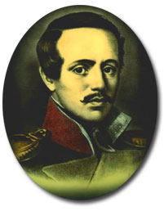
Миссия Лермонтова – одна из глубочайших загадок нашей культуры.
Д. Андреев.

Slide 3
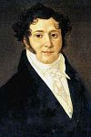
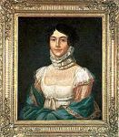
Я рождён, чтоб целый мир был зритель Торжества иль гибели моей…
Родился в Москве в семье армейского капитана Юрия Петровича Лермонтова (1787-1831) и Марии Михайловны Лермонтовой (1795-1817), урожденной Арсеньевой, единственной дочери и наследницы пензенской помещицы Е. А. Арсеньевой (1773-1845).

Slide 4
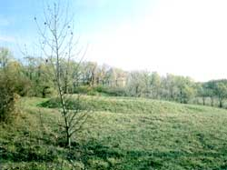
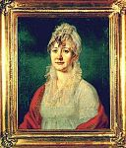
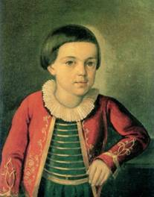
Детство поэта прошло в имении
Е. А. Арсеньевой Тарханы Пензенской губернии. Мальчик получил столичное домашнее образование: с детства свободно владел французским и немецким языком, хорошо рисовал и лепил, учился музыке (играл на флейте, фортепиано и скрипке).

Slide 5
Синие горы Кавказа, приветствую вас! Вы взлелеяли детство моё; вы носили меня на своих одичалых хребтах, облаками меня одевали…
Летом 1825 бабушка повезла Лермонтова на воды на Кавказ; детские впечатления от кавказской природы и быта горских народов остались в его раннем творчестве ("Кавказ", 1830; "Синие горы Кавказа, приветствую вас!..", 1832).

Slide 6
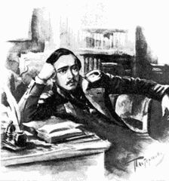
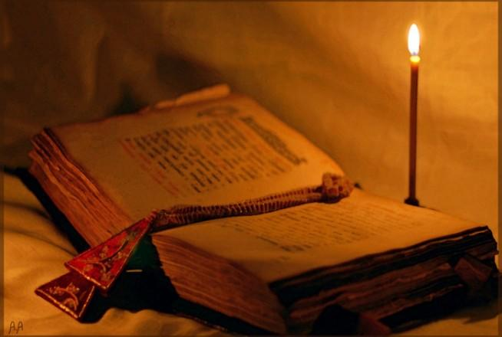
Так жизнь скучна, когда боренья нет, Мне нужно действовать, я каждый день Бессмертным сделать бы желал, как тень Великого героя, и понять Я не могу, что значит отдыхать.
В 1827 семья переезжает в Москву, а в 1828 Лермонтов зачисляется в Московский университетский благородный пансион, где получает гуманитарное образование. Байроническая поэма становится основой раннего творчества Лермонтова. В 1828-1829 гг. он пишет поэмы "Корсар", "Преступник", "Олег", "Два брата" (опубликованы посмертно), "Последний сын вольности", "Измаил-Бей", "Демон".

Slide 7
1830 – 1831 - вершинный этап юношеского творчества Лермонтова. Он работает необычайно интенсивно: за два года перепробовал практически все стихотворные жанры: элегия, романс, песня, посвящение, послание и т.д. Поэт напряженно всматривается в свою внутреннюю жизнь, пытаясь выразить словом невыразимые душевные движения. Он касается и общих вопросов бытия, и нравственной жизни личности.

Slide 8
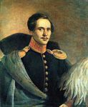
В 1832 Лермонтов оставляет Московский университет и переезжает в Петербург, в ноябре 1832 сдает экзамены в Школу гвардейских подпрапорщиков и кавалерийских юнкеров и проводит два года в военно-учебном заведении, где строевая служба, дежурства, парады почти не оставляли времени для творческой деятельности.
По окончании Школы в 1834 произведен из юнкеров в корнеты лейб-гвардии Гусарского полка, стоявшего в Царском Селе. Однако большую часть жизни Лермонтов проводит
в Петербурге, впервые почувствовав себя свободным.

Slide 9
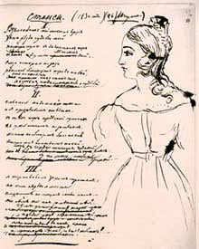
Его наблюдения за жизнью светского общества легли в основу драмы "Маскарад" (1835), которую он задумывал так: "Комедия, вроде "Горя от ума", резкая критика на современные нравы". Убедившись, что "Маскарад" не протащить сквозь театральную цензуру,
возвращается к прозе:
начинает роман –
"Княгиня Лиговская", в котором
впервые появляется имя Печорина.

Slide 10
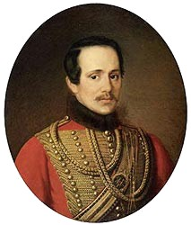
Известие о гибели А.Пушкина потрясло Лермонтова и на следующий же день он пишет стихотворение "На смерть поэта", а через неделю - заключительные 16 строк этого стихотворения, которое сразу сделало его известным, переписывалось и заучивалось наизусть. 3 марта 1837 поэт был арестован по делу "о непозволительных стихах".
Сидя под арестом, пишет несколько стихотворений: "Узник", "Сосед", "Молитва", "Желанье". Лермонтов был переведен из гвардии в Нижегородский драгунский полк и 1 апреля отправился из Петербурга на Кавказ.

Slide 11
Направляясь в свою первую ссылку, он на месяц задержался
в Москве, появляется «Бородино», опубликованное
в «Современнике» в 1837.
Во время кавказской ссылки познакомился с декабристами, тоже отбывавшими здесь ссылку, а с поэтом А.Одоевским даже подружился. Кавказские темы и образы нашли широкое отражение в его творчестве: в лирике и в поэмах, романе "Герой нашего времени" (1838). Они запечатлены и в многочисленных зарисовках и картинах Лермонтова - одаренного живописца.

Slide 12
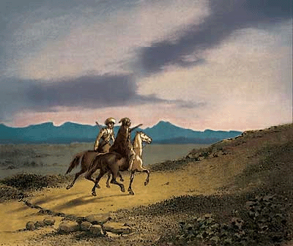
Чтоб вечно их помнить, там надо быть раз:
Как сладкую песню Отчизны моей, Люблю я Кавказ.

Slide 13
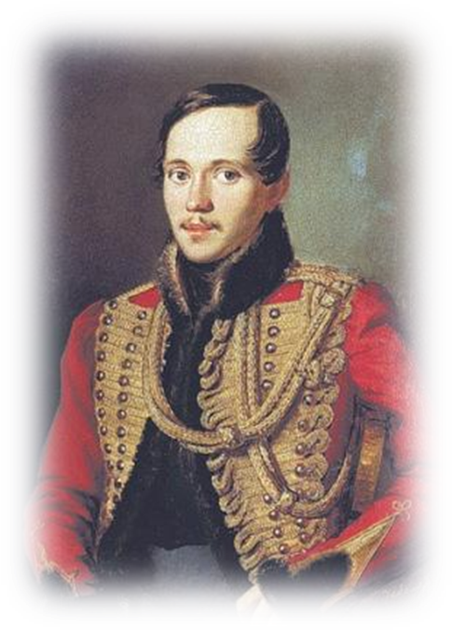
В январе 1838 приезжает
в Петербург, так как хлопоты бабушки и ходатайство В.Жуковского увенчались успехом, и поэт был переведен
в Гродненский полк, расположенный недалеко
от Новгорода.
В результате дальнейших ходатайств Лермонтов был переведен в свой прежний гусарский полк, стоявший
в Царском Селе. Тогда же появилась без имени автора,
не пропущенная цензурой,
"Песня про царя Ивана Васильевича..."

Slide 14
«На Руси явилось новое могучее дарование – Лермонтов». В.Г.Белинский. В. Г. Белинский
К началу 1839 сближается с редакцией "Отечественных записок", издававшихся А.Краевским, и постепенно входит в среду петербургских литераторов. Посещает поэтические вечера, встречается с Жуковским, Тургеневым, Белинским. В прогрессивных кругах в нем видят надежду русской литературы.

Slide 15
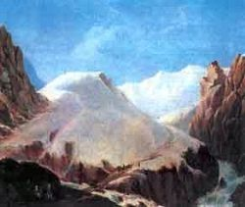
В марте 1840 за дуэль с сыном французского посла Э. де Барантом Лермонтов был переведен в пехотный полк и отправлен в действующую армию на Кавказ. Участвует в воен-ных действиях, "исполняя возло-женное на него поручение с отмен-ным мужеством и хладнокровием ".
В начале февраля 1841, получив двухмесячный отпуск, приез-жает в Петербург, надеясь получить отставку и остаться
в столице. Но и в этом ему будет отказано, как и в награде
за смелые действия в боях на Кавказе. Более того, ему будет предписано в течение 48 часов покинуть столицу и следовать в свой полк на Кавказе.

Slide 16
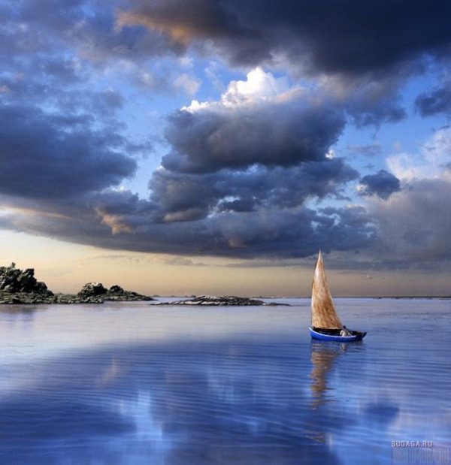
Наследие Лермонтова к 1840 г. включало уже около 400 стихотворений, около 30 поэм, не считая драм и неоконченных прозаических сочинений. Подавляющее большинство произведений Лермонтова опубликовано посмертно.

Slide 17
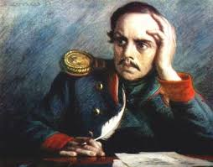
Он прибывает в Пятигорск и получает разрешение задержаться для лечения минеральными водами. В записной книжке Лермонтов запишет свои последние стихи: "Спор", "Сон", "Утес", "Тамара", "Листок", "Свиданье", "Пророк", "Выхожу один я на дорогу" и др.

Slide 18
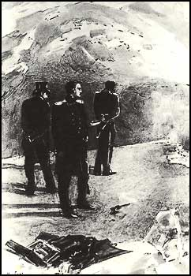
«Новая великая утрата осиротила бедную русскую литературу». В.Г.Белинский. Белинский
Встречает своих старых приятелей, в числе которых и его товарищ по Школе юнкеров, Н.Мартынов. На одном из вечеров в доме Верзилиных, где собиралась молодежь, оскорбленный очередной язвительной шуткой Лермонтова, Мартынов вызывает его на дуэль. Дуэль состоялась 15 июля 1841.
Поэт был убит.

Slide 19
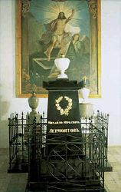
Земле я отдал дань земную Любви, надежд, добра и зла…
Тело Лермонтова было погребено
на Пятигорском кладбище.
Позднее, по просьбе бабушки, гроб с прахом поэта был перевезен в Тарханы и погребен в фамильном склепе.

Slide 20
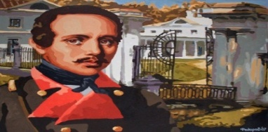
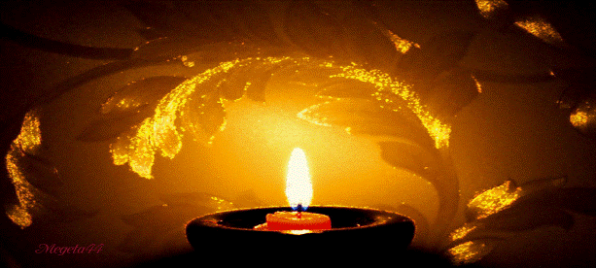
Гляжу на будущность с боязнью
Гляжу на будущность с боязнью, Гляжу на прошлое с тоской И, как преступник перед казнью, Ищу кругом души родной; Придет ли вестник избавленья Открыть мне жизни назначенье, Цель упований и страстей, Поведать — что мне бог готовил, Зачем так горько прекословил Надеждам юности моей.
Земле я отдал дань земную Любви, надежд, добра и зла; Начать готов я жизнь другую, Молчу и жду: пора пришла; Я в мире не оставлю брата, И тьмой и холодом объята Душа усталая моя; Как ранний плод, лишенный сока, Она увяла в бурях рока Под знойным солнцем бытия.

Slide 21
Задания для самостоятельного выполнения
Прочитать статью учебника
«Лирика Лермонтова».
Устно ответить на вопросы 1-10
на странице 169.
Выучить одно стихотворение
М.Ю.Лермонтова.
.

